Slide 1
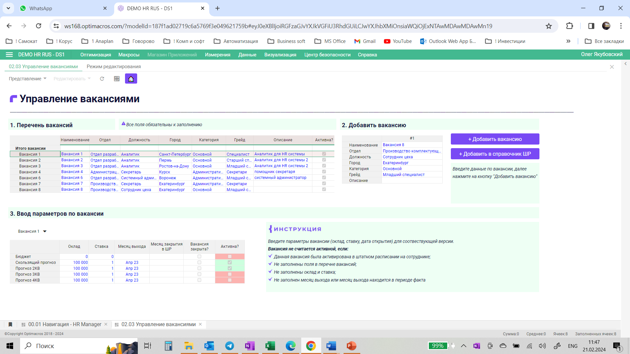
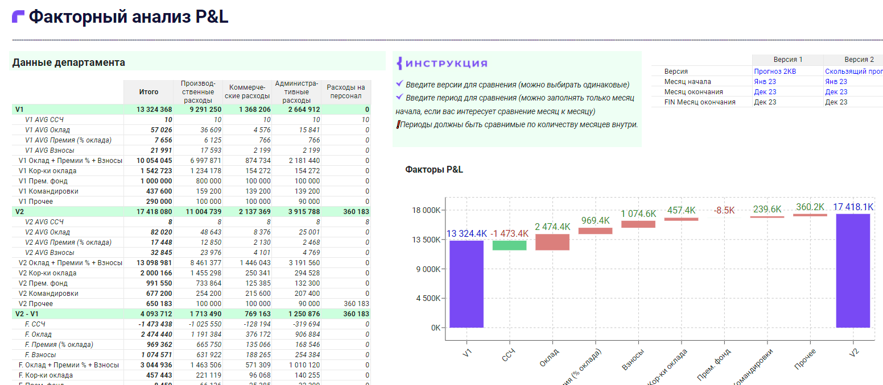
УПРАВЛЕНИЕ РАСХОДАМИ НА ПЕРСОНАЛ
Модель Управления расходами на персонал, построенная на платформе «Optimacros», позволяет от месяца к месяцу гибко планировать потребности бизнеса, связанные с персоналом, своевременно принимать управленческие решения, взвешенно оценивать сценарии развития компании.
Область применения
Трансформация стратегических целей бизнеса через автоматизацию процесса планирования HR-функций в форме гибкого инструмента для принятия правильных и своевременных решений.
РЕШАЕМЫЕ ЗАДАЧИ
управление численностью персонала, менеджмент вакансий;
планирование и управление блоком расходов на персонал;
версионное и сценарное планирование и анализ.
ЭФФЕКТ ОТ ВНЕДРЕНИЯ МОДЕЛИ
повышение эффективности и сокращение времени на планирование расходов на персонал;
максимально гибкое и оперативное реагирование на потребности компании, связанные с персоналом, и оценка необходимых для этого ресурсов;
увеличение предсказуемости и скорости расчетов эффекта от принимаемых управленческих решений
ФУНКЦИОНАЛьные ВОЗМОЖНОСТИ
загрузка штатного расписания и фактических начислений;
планирование численности персонала и инструменты сравнения сценариев;
планирование премий, прочих расходов, отпусков, командировок, расходов по ДМС;
автоматический расчет налогов и взносов с учетом предельных величин базы налогообложения;
ввод Top-down корректировки по отдельным статьям P&L и, как результат, расчет эффекта как в P&L, так и по сотрудникам.
Санкт-Петербург
197374, Россия, Санкт-Петербург, ул. Оптиков, д. 4, корп. 3, лит. А
тел/факс: +7 (812) 324-24-57
Москва
115114, Россия, Москва, Дербеневская наб., д.11
тел/факс: +7 (495) 230-01-45
planning.korusconsulting.ru

